Slide 1
星生活设计改版
2018-12-11

Slide 2
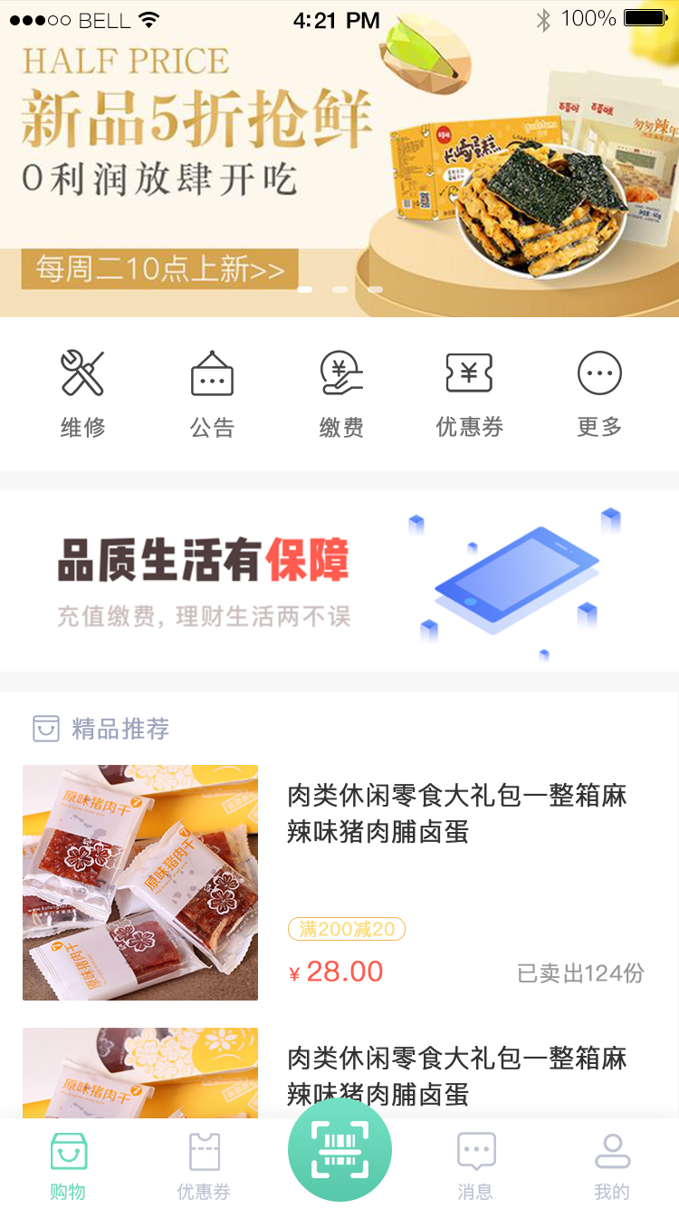
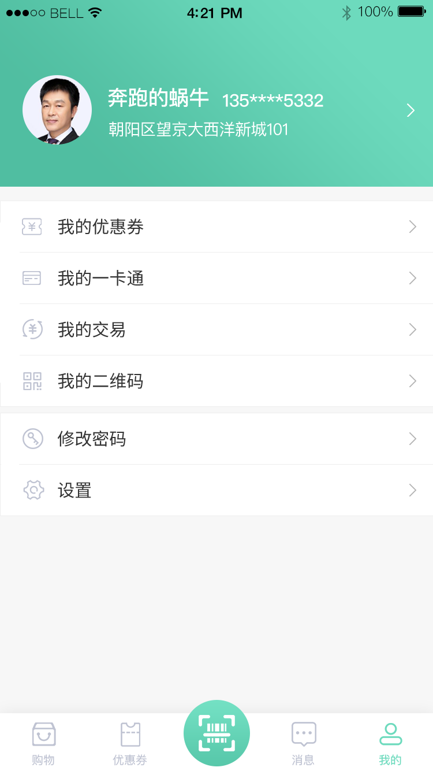
1
板式一
设计风格：简约
图标风格：纯色线性
设计说明：
首页分为轮播，功能入口，固定广告位，产品列表，用色块分区，清晰简洁。用色多为纯色，降低饱和度，页面干净整洁。

Slide 3
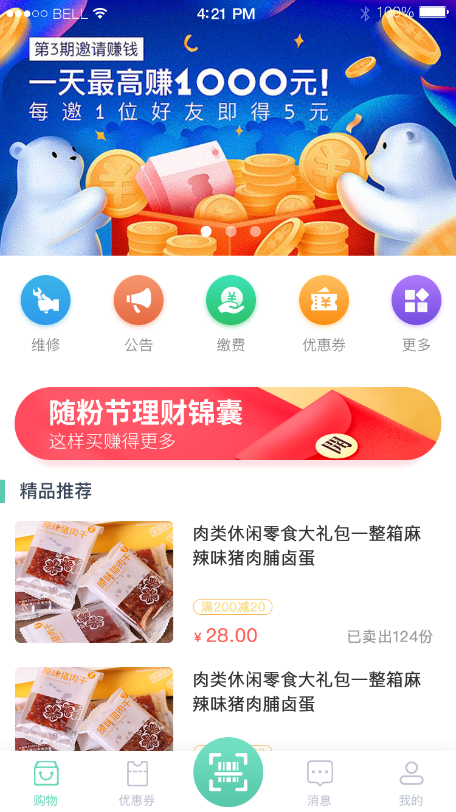
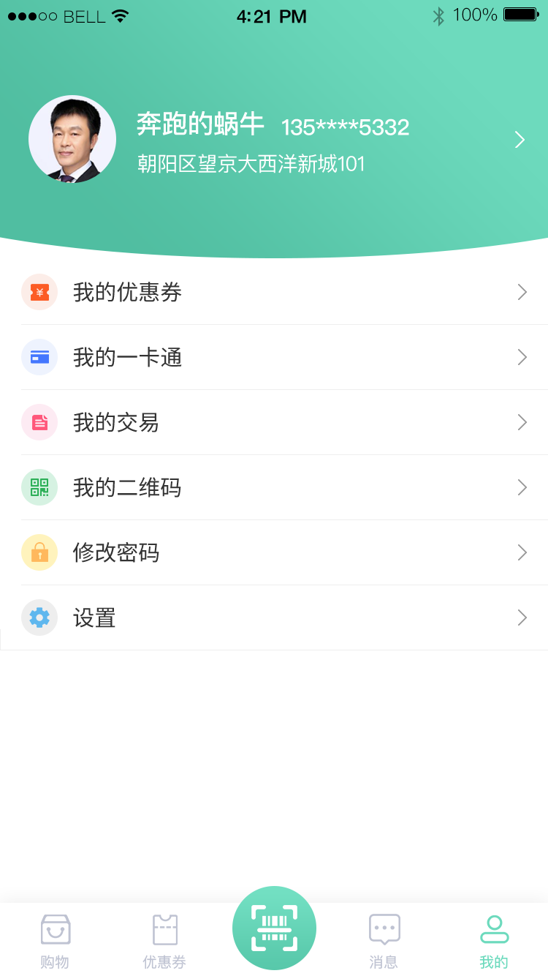
2
板式二
设计风格：时尚
图标风格：渐变圆形
设计说明：
扩大banner占比，使banner更突出鲜明，入口采用彩色渐变形式，增加了轻投影，活泼时尚，更年轻化。
个人中心打破固定模式，更有活力。

Slide 4
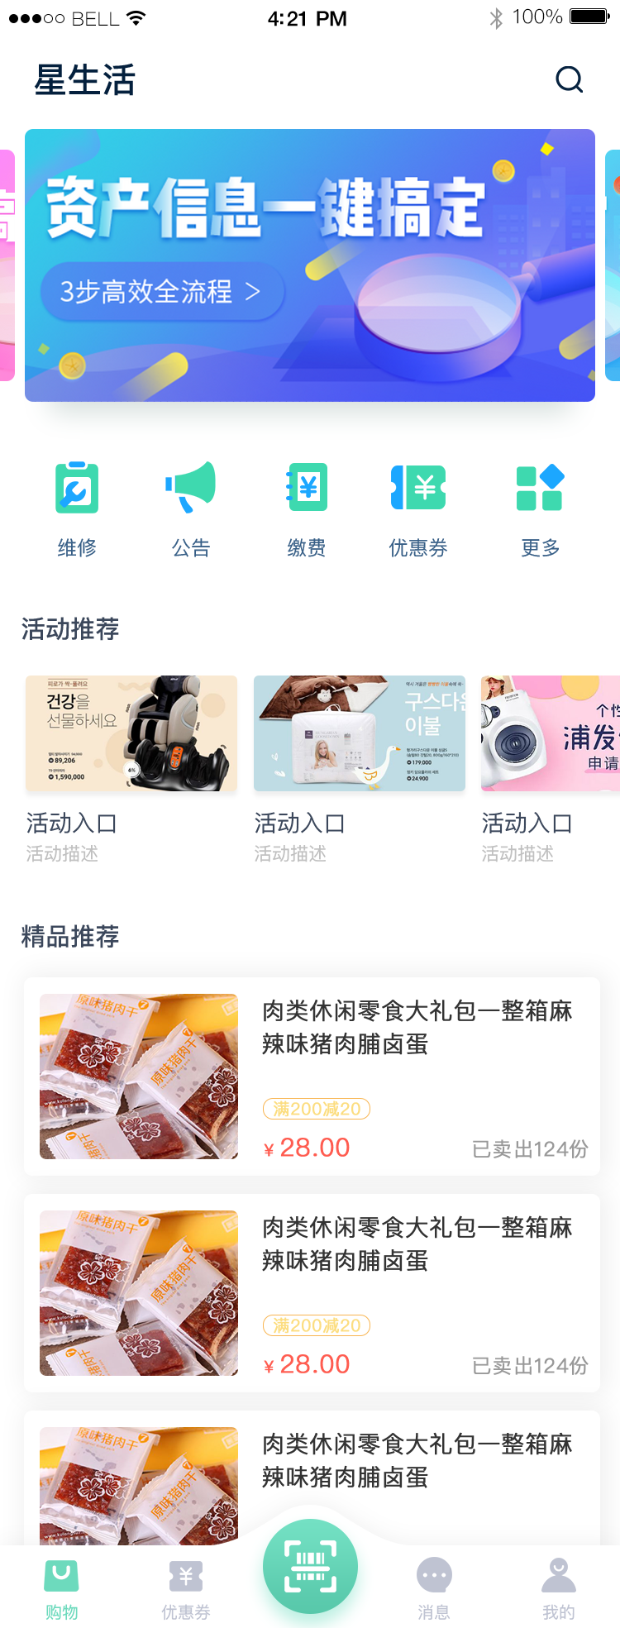
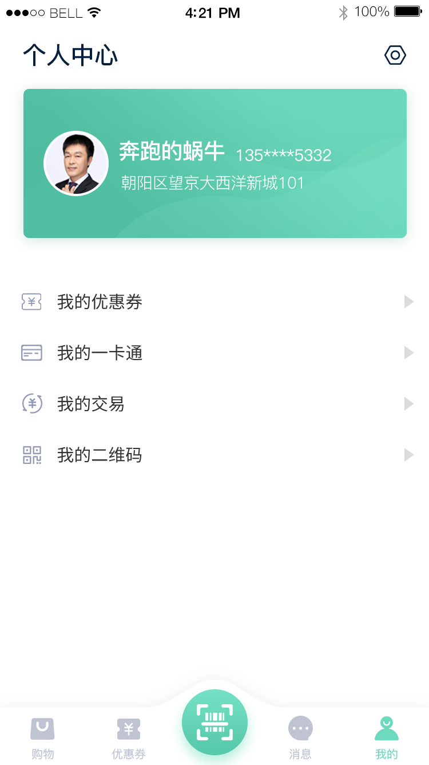
3
板式三
设计风格：iOS12风格
图标风格：彩色图标
设计说明：
今年流行的ISO12风格，标题放大，文字方面通过大小对比突出主次，列表入口等采用卡片样式，简洁基础上更加紧随设计潮流。

